Slide 1

3.小数点移动引起小数大小的变化
小数点移动引起小数大小变化的规律(1)
R·四年级下册

Slide 2

一、观察对比，导入新课
仔细观察这两组小数，说一说你有哪些发现？
①1.25 和 1.250
②62.8 和 6.28

Slide 3

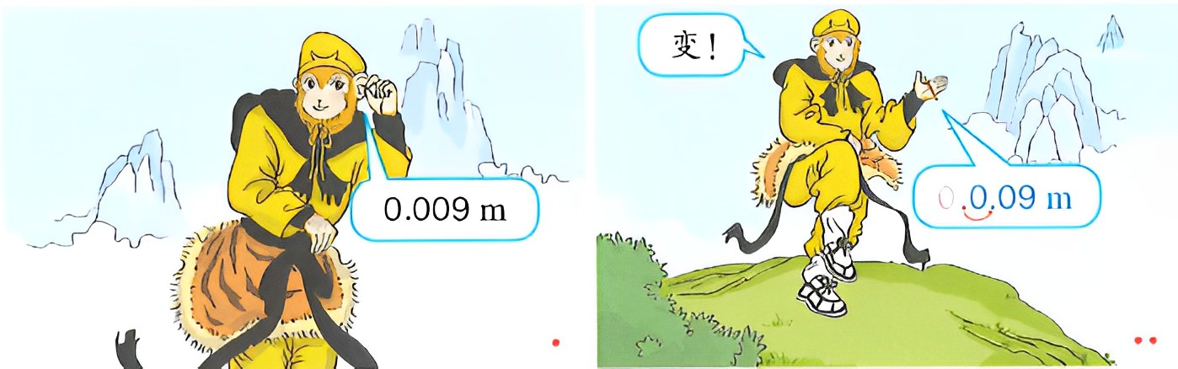
二、创设情境，探究新知

Slide 4
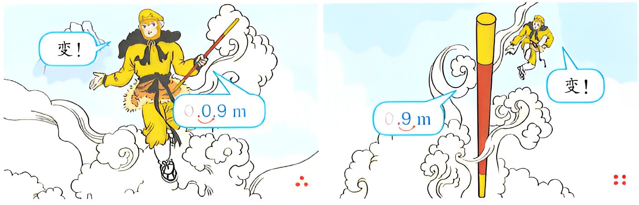

小数点移动与 的长短有什么关系？

Slide 5


小数点往右移， 越变越大！
0.009m→0.09m→0.9m→9m
观察这几个小数，说一说它们有什么不同？

Slide 6
将金箍棒的长度单位转化成毫米，再进行比较。
从上往下观察
9 mm
0.009 m ＝
0.09 m ＝
90 mm
900 mm
0.9 m ＝
9 m ＝
9000 mm

Slide 7

0
.
0
0
9
发现
小数点向（ ）移动（ ）位
小数相当于把原数（ ），
小数就（ ）到原数的（ ）；
右
一
乘10
扩大
10倍
0.009 m ×10 ＝0.09 m
9 mm ×10 ＝90 mm

Slide 8
0
.
0
0
9
发现
小数点向（ ）移动（ ）位
小数相当于把原数（ ），
小数就（ ）到原数的（ ）；
右
两
乘100
扩大
100倍
0.009 m ×100 ＝0.9 m
9 mm ×100 ＝900 mm

Slide 9
0
.
0
0
9
发现
小数点向（ ）移动（ ）位
小数相当于把原数（ ），
小数就（ ）到原数的（ ）；
右
三
乘1000
扩大
1000倍
0.009 m ×1000 ＝9 m
9 mm ×1000 ＝9000 mm

Slide 10
小数点向右
移动一位，小数就扩大到原数的 10 倍；
移动两位，小数就扩大到原数的( )倍；
移动三位，小数就扩大到原数的( )倍；
……
100
1000

Slide 11
从下往上观察
9 mm
0.009 m ＝
0.09 m ＝
90 mm
900 mm
0.9 m ＝
9 m ＝
9000 mm

Slide 12
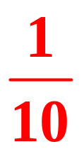
0
9
.
发现
小数点向（ ）移动（ ）位
小数相当于把原数（ ），
小数就（ ）到原数的（ ）；
左
一
除以10
缩小
9 m ÷10 ＝0.9 m
9000 mm ÷10 ＝900 mm

Slide 13
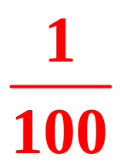
0
0
9
.
发现
小数点向（ ）移动（ ）位
小数相当于把原数（ ），
小数就（ ）到原数的（ ）；
左
两
除以100
缩小
9 m ÷100 ＝0.09 m
9000 mm ÷100 ＝90 mm

Slide 14
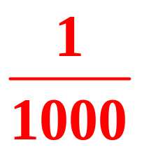
0
0
0
9
.
发现
小数点向（ ）移动（ ）位
小数相当于把原数（ ），
小数就（ ）到原数的（ ）；
左
三
除以1000
缩小
9 m ÷1000 ＝0.009 m
9000 mm ÷1000 ＝9 mm

Slide 15

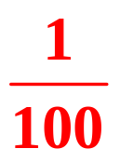
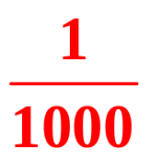
小数点向左
移动一位，小数就缩小到原数的 ；
移动两位，小数就缩小到原数的( )；
移动三位，小数就缩小到原数的( )；
……

Slide 16
规
律
总
结
原数扩大还是缩小由小数点的移动
方向决定，移动的位数决定倍数。
左移变小，右移变大。
小数点位置移动了,数字所在的数位发生了变化,表示的大小也就发生了变化。

Slide 17


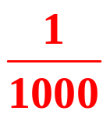

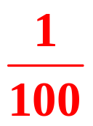
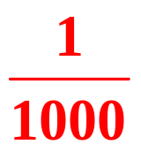
同桌相互说一说：0.009，0.09 、0.9，9中的数字“9”分别在什么数位上？
小数点位置移动了，数字所在的数位发生了变化，表示的大小也就发生了变化。因为相邻的两个计数单位间的进率是10，所以小数的大小发生变化时，是原数的10、100、1000……倍，或 、 、 ……
小数大小发生变化时，为什么是原数的10、100、1000……倍， 、 、 ……呢？

Slide 18
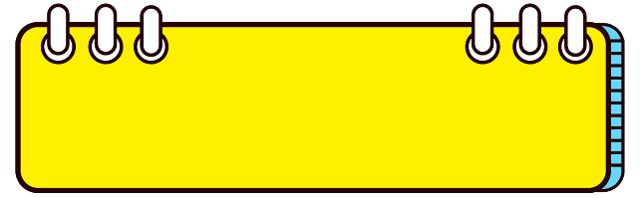

应用规律
1.（1）把 2.3 的小数点向右移动一位，原数就（ ）到原来的（ ）倍。
（2）把 0.73 的小数点向（ ）移动（ ）位，原数缩小到原来的 。
（3）把 30 的小数点向（ ）移动（ ）位，原数变成 0.003。
扩大
10
左
两
左
四

Slide 19
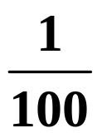
2.判断
①把 6.5 扩大到它的 10 倍是 560 。
②把 1.502 的小数点去掉，它的值就缩小到原来的 1000 倍。
③把6.25改写成0.0625它的值就缩小到原数的 。
④甲数的小数点向右移动两位后与乙数相等，甲数是乙数的 100 倍。
×
×
√
×

Slide 20
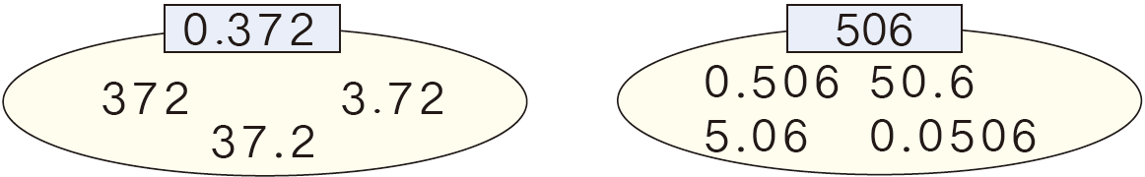
三、巩固练习，综合应用
下面各圈里的数同方框里的数比较，有什么变化？
【选自教材P44 做一做】
小结：应用小数点移动引起小数大小变化的规律，可以把一个数扩大或缩小。

Slide 21

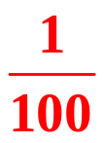
把6.25改写成下面的数，它的大小分别有什么变化？
【选自教材P45 练习十一 第1题】
62.5
0.625
625
0.0625
扩大到原来的10倍。
缩小到原来的 。
扩大到原来的100倍。
缩小到原来的 。

Slide 22
四、课堂小结
原数扩大还是缩小由小数点的移动方向决定，移动的位数决定倍数。左移变小，右移变大。

Slide 23
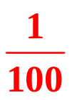
▶备选练习
1.填空。
(1)把3.56的小数点向( )移动( )位得到35.6，小数扩大到原数的( )倍。
(2)把132.5的小数点向( )移动( )位得到1.325，小数缩小到原数的( )。
右
一
10
左
两
选自“状元成才路”系列丛书《状元作业本》

Slide 24

(3)如果把0.36的小数点向左移动一位，0.36就( )到原数的( )；如果把0.36的小数点向右移动三位，0.36 就( ) 到原数的( )。
(4)把0.25的小数点去掉，之后的数就扩大到原数的( )倍。
缩小
扩大
1000倍
100
选自“状元成才路”系列丛书《状元作业本》

